Slide 1
Chương 4: Các khối cơ bản của máy tính – Bộ vi xử lý máy tính
Mục đích: hiểu kiến trúc chung về các khối cơ bản trong máy tính;
Nội dung:
  Sơ lược về Cấu trúc máy tính
  Bộ xử lý trung tâm: Kiến trúc-hoạt động
  CPU 8086

Slide 2
1. Sơ lược về Cấu trúc máy tính(1)
Mô hình tổng quát của máy tính số:

Slide 3
Perform the computer’s data processing function
Temporary storage of the CPU
CPU
Computer
Arithmetic
and
Login Unit
I/O
Registers
System
Bus
CPU
Internal CPU
Interconnection
Memory
Control
Unit
Provide communication among CU, ALU and Registers
Control the operation of the CPU

Slide 4
1. Sơ lược về Cấu trúc máy tính(2)
Các khối chức năng chính của máy tính số gồm:
  Khối xử lý trung tâm (central processing unit, CPU)
  KhốI nhớ:
    Bộ nhớ trong (memory), như RAM, ROM
    Bộ nhớ ngoài, như các loại ổ đĩa, băng từ
  KhốI I/O:
    Khối phối ghép với các thiết bị ngoại vi (vào/ra)
    Các bộ phận đầu vào, như bàn phím, chuột, máy quét
    Các bộ phận đầu ra, như màn hình, máy in

Slide 5
1. Sơ lược về Cấu trúc máy tính(3)
Các khối chức năng liên hệ với nhau thông qua tập các đường dây truyền tín hiệu, gọi là bus hệ thống:
  Address Bus
  Control Bus
  Data Bus
Sự khác biệt quan trọng nhất của các hệ máy tính là kích thước và tốc độ
Nhờ sự phát triển của công nghệ chế tạo IC và công nghệ chế tạo bộ nhớ.

Slide 6
1.1. CPU(1)
Chức năng:
  Điều khiển hoạt động của máy tính
  Xử lý dữ liệu
Nguyên tắc hoạt động cơ bản:
  CPU hoạt động theo chương trình nằm trong bộ nhớ chính.

Slide 7
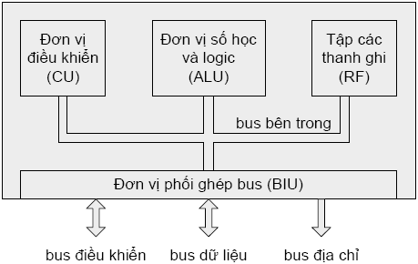
1.1. CPU(2)

Slide 8
1.1. CPU(3)-Tốc độ
Tốc độ của bộ xử lý:
  Tính bằng số lệnh được thực hiện trong 1 giây
  MIPS (Millions of Instructions per Second)
  Khó đánh giá chính xác
Tần số xung nhịp của bộ xử lý:
  Bộ xử lý hoạt động theo một xung nhịp (Clock) có tần số xác định
  Tốc độ của bộ xử lý được đánh giá gián tiếp thông qua tần số của xung nhịp.

Slide 9

1.1. CPU(4)-Tốc đô
Dạng xung nhịp:
T0 - chu kỳ xung nhịp
Tần số xung nhịp: f0 = 1/T0
Mỗi thao tác của bộ xử lý cần kT0
T0 càng nhỏ -> bộ xử lý chạy càng nhanh
Ví dụ: Máy tính dùng bộ xử lý Pentium IV 2GHz
  Có f0 = 2 GHz = 2x10⁹ Hz
  T0 = 1/f0 = 1/(2x10⁹) = 0,5 ns

Slide 10
1.1. CPU-Các thành phần cơ bản
Đơn vị điều khiển (Control Unit – CU): điều khiển hoạt động của máy tính theo chương trình đã định sẵn.
Đơn vị số học và logic (Arithmetic and Logic Unit –ALU): thực hiện các phép toán số học và các phép toán logic trên các dữ liệu cụ thể.
Tập thanh ghi (Register File - RF): lưu giữ các thông tin tạm thời phục vụ cho hoạt động của CPU.
Đơn vị nối ghép bus (Bus interface Unit - BIU): kết nối và trao đổi thông tin giữa bus bên trong (internal bus)và bus bên ngoài (external bus)

Slide 11
1.2. Bộ nhớ trong
Là một tập hợp các ô nhớ:
  Mỗi ô nhớ có một số bit nhất định và chức một thông tin được mã hoá thành số nhị phân
  Không quan tâm đến kiểu của dữ liệu mà nó đang chứa
Các thông tin có thể là các lệnh hay số liệu
Mỗi ô nhớ của bộ nhớ trong đều có một địa chỉ
  Địa chỉ chính là chỉ số của ô nhớ, bắt đầu từ 0
Thời gian thâm nhập vào một ô nhớ bất kỳ trong bộ nhớ là như nhau
  Còn được gọi là bộ nhớ truy cập ngẫu nhiên
Độ dài của một từ máy tính (Computer Word) là 32 bit (hay 4 byte), tuy nhiên dung lượng một ô nhớ thông thường là 8 bit (1 Byte)

Slide 12
1.3. Khối I/O(1)
Là bộ phận xuất nhập thông tin
  Thực hiện sự giao tiếp giữa máy tính và người dùng hay giữa các máy tính trong hệ thống mạng
Các bộ phận xuất nhập thường gặp là:
  Bộ nhớ ngoài
  Thiết bị output: màn hình, máy in
  Thiết bị input: bàn phím, chuột, máy quét ảnh
  Các giao diện mạng cục bộ hay mạng diện rộng...
Bộ tạo thích ứng là một vi mạch tổng hợp (chipset) kết nối giữa các hệ thống bus có các tốc độ dữ liệu khác nhau

Slide 13
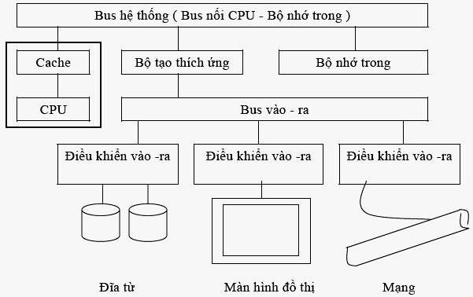
1.3. Khối I/O(2)

Slide 14
2. Kiến trúc Khối xử lý trung tâm-CPU
Phần này mô tả kiến trúc và hoạt động chung của CPU. Không mô tả cấu trúc một CPU cụ thể
2.1. Đường dữ liệu
2.2. CU-Control Unit
2.3. Quá trình Thực hiện lệnh
2.4. Kỹ thuật Đường ống lệnh

Slide 15
2.1. Đường dữ liệu(1)
Phần đường đi dữ liệu gồm:
  ALU
  Các mạch dịch, các thanh ghi
  Các đường nối kết các bộ phận
Phần này chứa hầu hết các trạng thái của bộ xử lý
Ngoài các thanh ghi tổng, phần đường đi dữ liệu còn chứa:
  Thanh ghi đếm chương trình (PC: Program Counter)
  Thanh ghi trạng thái (SR: Status Register)

Slide 16
2.1. Đường dữ liệu (2)
Thanh ghi kết quả tạm thời (trung gian) TEMP (Temporary)
Thanh ghi địa chỉ bộ nhớ (MAR: Memory Address Register)
Thanh ghi đệm số liệu bộ nhớ (MBR: Memory Buffer Register)
Bộ dồn kênh (MUX: Multiplexer), đây là điểm cuối của các kênh dữ liệu - CPU và bộ nhớ, với nhiệm vụ lập lịch truy cập bộ nhớ từ CPU và các kênh dữ liệu
Hệ thống bus nguồn (S1, S2) và bus kết quả (Dest)

Slide 17
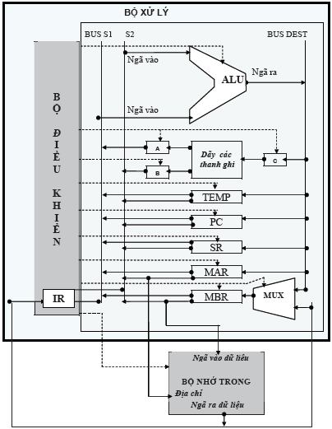
Đường dữ liệu điển hình
(Các đường không liên tục là các đường điều khiển)

Slide 18

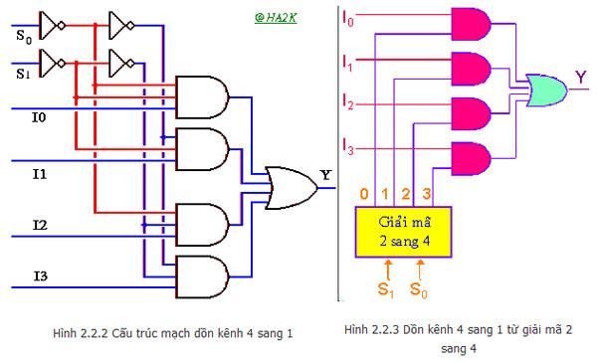
Bộ dồn kênh (MUX-Multiplexer)

Slide 19
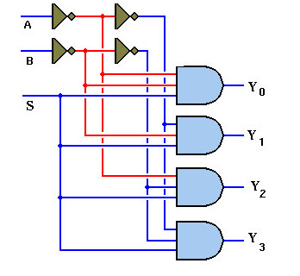
Bộ phân kênh (demultiplexer)

Slide 20
2.1. Đường dữ liệu(3)
Nhiệm vụ chính của phần đường dữ liệu:
  Đọc các toán hạng từ các thanh ghi tổng
  Thực hiện các phép tính trên toán hạng này trong ALU và lưu trữ kết quả trong các thanh ghi tổng
Ở ngã vào và ngã ra các thanh ghi tổng quát có các mạch chốt A, B, C.
  Thông thường, số lượng các thanh ghi tổng là 32.
Phần đường đi của dữ liệu chiếm phân nửa diện tích của bộ xử lý nhưng là phần dễ thiết kế và cài đặt trong bộ xử lý

Slide 21
2.2. Khối điều khiển(1)
Bộ điều khiển tạo các tín hiệu điều khiển di chuyển số liệu
  Điều khiển các tác vụ mà các bộ phận chức năng phải làm (điều khiển ALU, điều khiển đọc và viết vào bộ nhớ trong...)
  Bộ điều khiển cũng tạo các tín hiệu giúp các lệnh được thực hiện một cách tuần tự.
Cài đặt bộ điều khiển theo một trong hai cách:
  Dùng mạch điện tử
  Dùng vi chương trình (microprogram)

Slide 22
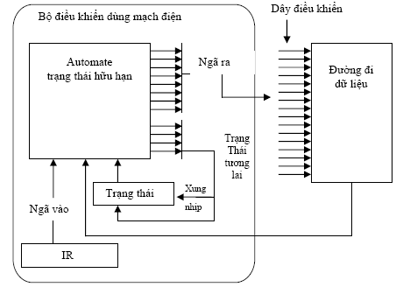
2.2. Khối điều khiển(2)
Khối điều khiển mạch điện tử:

Slide 23
2.2. Khối điều khiển(3)
Khối điều khiển mạch điện tử(cont.): Nguyên tắc:
  Các đường điều khiển của phần đường đi số liệu là các ngã ra của một hoặc nhiều Automate trạng thái hữu hạn
  Các ngã vào của Automate gồm có IR(thanh ghi lệnh): thanh ghi này chứa lệnh phải thi hành và những thông tin từ bộ đường đi số liệu
  Ứng với các đường vào và trạng thái hiện tại, Automate sẽ cho trạng thái tương lai và các đường ra tương ứng
  Automate được cài đặt dưới dạng là một hay nhiều mạch mảng logic lập trình được (PLA: Programmable Logic Array) hoặc các mạch logic ngẫu nhiên

Slide 24
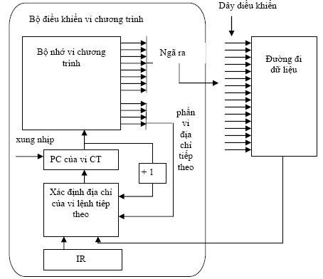
2.2. Khối điều khiển(4)
Khối điều khiển vi chương trình:

Slide 25
2.2. Khối điều khiển(5)
Khối điều khiển vi chương trình(cont.): Nguyên tắc
  Các đường dây điều khiển của bộ đường đi dữ liệu ứng với các ngã ra của một vi lệnh nằm trong bộ nhớ vi chương trình
  Việc điều khiển các tác vụ của một lệnh mã máy được thực hiện bằng một chuỗi các vi lệnh
  Một vi máy tính nằm bên trong bộ điều khiển thực hiện từng lệnh của vi chương trình
    Điều khiển việc thực hiện một cách tuần tự các vi lệnh để hoàn thành tác vụ mà lệnh mã máy phải thực hiện
    Các tác vụ của lệnh mã máy cũng tuỳ thuộc vào trạng thái của phần đường đi dữ liệu

Slide 26
2.3. Quá trình thực hiện lệnh(1)
Chu trình lệnh
  Nhận lệnh
  Giải mã lệnh
  Tính địa chỉ toán hạng
  Nhận toán hạng
  Thực hiện lệnh
  Cất toán hạng
  Ngắt

Slide 27
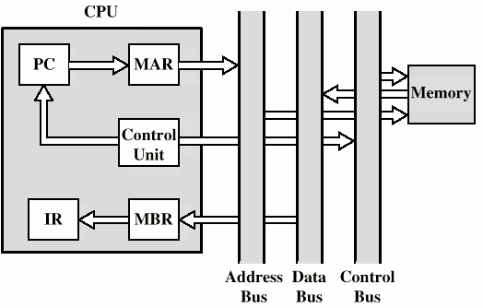
2.3. Quá trình thực hiện lệnh(2)
Nhận lệnh:
  CU đưa địa chỉ của lệnh cần nhận từ bộ đếm chương trình PC ra bus địa chỉ
  CU phát tín hiệu điều khiển đọc bộ nhớ
  Lệnh từ bộ nhớ được đặt lên bus dữ liệu và được copy vào thanh ghi lệnh IR
  CU tăng nội dung PC để trỏ sang lệnh kế tiếp
MAR ← (PC)
MBR ← Memory
IR ← (MBR)
PC ← (PC) + 1

Slide 28
2.3. Quá trình thực hiện lệnh(3)
Giải mã lệnh
  Lệnh từ thanh ghi lệnh IR được đưa đến đơn vị điều khiển
  Đơn vị điều khiển tiến hành giải mã lệnh để xác định thao tác phải thực hiện
  Giải mã lệnh xảy ra bên trong CPU
Nhận dữ liệu
  CPU đưa địa chỉ của toán hạng ra bus địa chỉ
  CPU phát tín hiệu điều khiển đọc
  Toán hạng được đọc vào CPU
  Tương tự như nhận lệnh

Slide 29

2.3. Quá trình thực hiện lệnh(4)
Nhận dữ liệu gián tiếp
  CPU đưa địa chỉ ra bus địa chỉ
  CPU phát tín hiệu điều khiển đọc
  Nội dung ngăn nhớ được đọc vào CPU, đó chính là địa chỉ của toán hạng
  Địa chỉ này được CPU phát ra bus địa chỉ để tìm ra toán hạng
  CPU phát tín hiệu điều khiển đọc
  Toán hạng được đọc vào CPU
MAR ← (IR(Address))
MBR ← Memory
IR(Address) ← (MBR(Address))

Slide 30
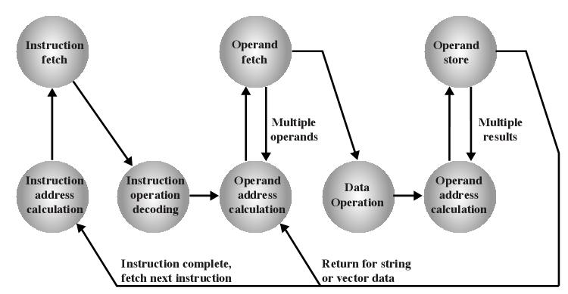
1. Cấu trúc mã lệnh(3)
Instruction Cycle State Diagram

Slide 31
2.3. Quá trình thực hiện lệnh(5)
Thực hiện lệnh
  Có nhiều dạng tuỳ thuộc vào lệnh
  Có thể là:
    Đọc/Ghi bộ nhớ
    Vào/Ra
    Chuyển giữa các thanh ghi
    Thao tác số học/logic
    Chuyển điều khiển (rẽ nhánh)

Slide 32
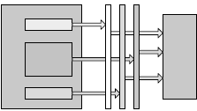
2.3. Quá trình thực hiện lệnh(6)
Ghi toán hạng
  CPU đưa địa chỉ ra bus địa chỉ
  CPU đưa dữ liệu cần ghi ra bus dữ liệu
  CPU phát tín hiệu điều khiển ghi
  Dữ liệu trên bus dữ liệu được copy đến vị trí xác định

Slide 33

2.3. Quá trình thực hiện lệnh(7)
Ngắt
  Nội dung của bộ đếm chương trình PC (địa chỉ trở về sau khi ngắt) được đưa ra bus dữ liệu
  CPU đưa địa chỉ (thường được lấy từ con trỏ ngăn xếp SP) ra bus địa chỉ
  CPU phát tín hiệu điều khiển ghi bộ nhớ
  Địa chỉ trở về trên bus dữ liệu được ghi ra vị trí xác định (ở ngăn xếp)
  Địa chỉ lệnh đầu tiên của chương trình con điều khiển ngắt được nạp vào PC
MBR ← (PC)
MAR ← Save_Address
PC ← Routine_Address
Memory ← (MBR)

Slide 34
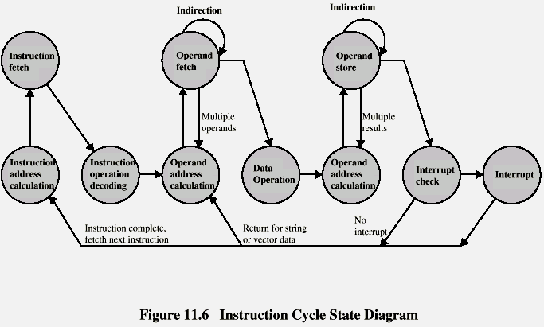
2.3. Quá trình thực hiện lệnh(8)
Chu kỳ lệnh với ngắt

Slide 35
2.3. Quá trình thực hiện lệnh(9): Ngắt
Phân loại ngắt:
  Ngắt hệ thống: do CPU phát ra khi có một lỗi nghiêm trọng xảy ra trong quá trình hoạt động của nó. Chẳng hạn như chia cho số 0, điện áp nguồn cung cấp giảm thấp, chia tràn . . .
  Ngắt cứng: do thiết bị ngoại vi gây ra khi cần trao đổi thông tin với CPU. Đặc trưng của ngắt cứng là tín hiệu yêu cầu ngắt quãng INTR.
  Ngắt mềm: do thi hành lệnh INT trong chương trình. Thực chất của ngắt mềm chính là một dạng gọi đến chương trình con.
Ngoài ra còn có thể phân loại: Ngắt che được, ngắt không che được
Mục đích của việc phục vụ ngắt quãng là bằng cách nào đó chuyển điều khiển sang cho một chương trình con đặc biệt gọi là chương trình phục vụ ngắt quãng của riêng ngắt quãng được phục vụ.

Slide 36
2.3. Quá trình thực hiện lệnh(10): Ngắt
Việc phục vụ ngắt quãng được thực hiện thông qua số ngắt của từng ngắt.
  Mỗi ngắt có một số ngắt riêng
    Cho biết vị trí của ngắt trong bảng Vecto ngắt
    Mỗi phần tử trong bảng Vecto ngắt chứa địa chỉ của chương trình con phục vụ ngắt
  Với CPU 8086, số ngắt là một số 1 byte nên vi xử lý 86 chỉ có thể phục vụ cho tối đa 256 ngắt

Slide 37
2.3. Quá trình thực hiện lệnh(11): Ngắt
Vector ngắt là các biến bộ nhớ dài 4 bytes mà có khả năng chứa được một địa chỉ lôgic đầy đủ gồm 2 byte segment và 2 byte offset
Các vector ngắt được xếp nối tiếp nhau kể từ đầu của vùng bộ nhớ tạo thành bảng vector ngắt
  Chiều dài của bảng vector ngắt là 256*4=1024 hay 400h.
  Bảng vector ngắt sẽ nằm trong vùng bộ nhớ có địa chỉ vật lý từ 00000h đến 003FFh

Slide 38
2.3. Quá trình thực hiện lệnh(12): Ngắt
Vị trí của vector ngắt được xác định theo cách sau:
  Địa chỉ vật lý của vector ngắt = số ngắt × 4
Sau khi xác định được vị trí của vector ngắt rồi, CPU sẽ lấy địa chỉ chương trình phục vụ ngắt trong vector ngắt ra và chuyển điều khiển đến đó.
  Thực chất là thực hiện một lệnh gọi đến chương trình phục vụ ngắt

Slide 39
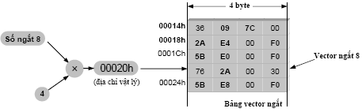
2.3. Quá trình thực hiện lệnh(13): Ngắt
Ví dụ: để phục vụ cho ngắt quãng số 8:
  CPU sẽ chạy chương trình con có địa chỉ trong vector ngắt 8 (ở địa chỉ vật lý 8 4=32=20h) mà cụ thể là địa chỉ luận lý 3000:2A76

Slide 40
2.4. Kỹ thuật Đường ống lệnh(1)
Đường ống lệnh (Instruction Pipelining)
  Chia chu trình lệnh thành các công đoạn và cho phép thực hiện gối lên nhau (như dây chuyền lắp ráp)
  Chẳng hạn có 6 công đoạn:
    Nhận lệnh (Fetch Instruction – FI)
    Giải mã lệnh (Decode Instruction – DI)
    Tính địa chỉ toán hạng (Calculate Operand Address – CO)
    Nhận toán hạng (Fetch Operands – FO)
    Thực hiện lệnh (Execute Instruction – EI)
    Ghi toán hạng (Write Operands – WO)

Slide 41
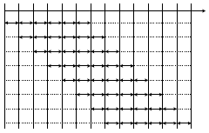
2.4. Kỹ thuật Đường ống lệnh(2)
Biểu đồ thời gian của đường ống lệnh

Slide 42
2.4. Kỹ thuật Đường ống lệnh(3)
Các xung đột của đường ống lệnh
  Xung đột cấu trúc: do nhiều công đoạn dùng chung một tài nguyên
  Xung đột dữ liệu: lệnh sau sử dụng dữ liệu kết quả của lệnh trước
  Xung đột điều khiển: do rẽ nhánh gây ra

Slide 43
3. CPU: Khối xử lý trung tâm 8086 (1)
Bộ xử lý trung tâm CPU là cốt lõi của một máy vi tính
  Thực hiện mọi tính toán và xử lý của hệ thống
  Ngoại trừ xử lý tăng cường tính toán đặc biệt trong những hệ thống có một chip đơn vị đồng xử lý toán
  Chip đồng xử lý cũng được tích hợp ngay trong các CPU hiện nay
Tất cả những máy tính IBM và tương thích IBM sử dụng những bộ xử lý họ Intel hoặc tương thích với bộ xử lý họ Intel
  Những bộ xử lý có thể được nhiều công ty khác nhau thiết kế và sản xuất: AMD, IBM, Cyric...

Slide 44
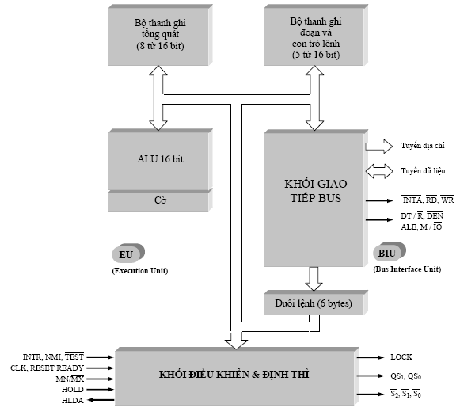

Slide 45
3. CPU: Khối xử lý trung tâm 8086 (2)
Nội dung tìm hiểu:
  Các thành phần bên trong CPU
  Đơn vị giao diện BUS (BIU)
  Đơn vị thực hiện lệnh(EU)
    ALU
    CU
  Tập thanh ghi
  Hoạt động của CPU

Slide 46
3.1. Các thành phần trong CPU
Đơn vị điều khiển (Control Unit – CU)
Đơn vị số học và logic (Arithmetic and Logic Unit - ALU)
Tập thanh ghi (Register Set - RS)
Đơn vị nối ghép bus (Bus Interface Unit -BIU)
Bus bên trong (Internal Bus)

Slide 47
3.2. Đơn vị giao diện BIU(1)
Các bus bên trong CPU có nhiệm vụ chuyển tải tín hiệu của các khối khác
  Bus dữ liệu 16 bit của ALU
  Bus các tín hiệu điều khiển ở CU
  Bus trong của hệ thống ở BIU
Trước khi đi ra bus ngoài hoặc đi vào bus trong của bộ vi xử lý, tín hiệu truyền trên bus thường được cho đi qua các bộ đệm để
  Nâng cao tính tương thích cho nối ghép
  Nâng cao khả năng phối ghép.

Slide 48
3.2. Đơn vị giao diện BIU(2)
BIU gồm:
  Các thanh ghi đoạn (segment registers: CS, DS, SS, ES)
  Con trỏ lệnh IP (instruction pointer)
  Bộ điều khiển logic bus (bus control logic, BCL)
Đơn vị giao diện BIU còn có bộ nhớ đệm cho mã lệnh:
  Bộ nhớ đệm có chiều dài 4 byte (trong 8088) và 6 byte (trong 8086)
  Bộ nhớ đệm mã lệnh được nối với khối điều khiển CB
  Bộ nhớ này lưu trữ tạm thời mã lệnh trong hàng đợi lệnh. Hàng đợi lệnh cho phép bộ vi xử lý có khả năng xử lý xen kẽ liên tục dòng mã lệnh (pipelining).

Slide 49
3.2. Đơn vị giao diện BIU(3)
Hoạt động của bộ CPU được chia làm ba giai đoạn:
  Đọc mã lệnh (operation code fetching)
  Giải mã lệnh (decording)
  Thực hiện lệnh (execution).
BIU đưa ra địa chỉ, đọc mã lệnh từ bộ nhớ, đọc/ghi dữ liệu từ các cổng vào hoặc bộ nhớ.
=> BIU chịu trách nhiệm đưa địa chỉ ra bus và trao đổi dữ liệu với bus

Slide 50
3.3. Đơn vị thực hiện lệnh(1)
EU chia thành 2 khối:
  Khối điều khiển (control unit, CU):
  Khối lôgic và số học (arithmatic and logic unit, ALU)
  Tập thanh ghi đa năng (registers: AX, BX, CX, DX, SP, BP, SI, DI), thanh ghi cờ FR (flag register)
Khi CPU hoạt động:
  EU sẽ cung cấp thông tin về địa chỉ cho BIU
  BIU đọc lệnh và dữ liệu
  EU giải mã và thực hiện lệnh

Slide 51
3.3. Đơn vị thực hiện lệnh(2)
Khối số học và lôgic (arithmatic and logic unit, ALU):
  Thực hiện các phép tính số học và logic mã toán tử nằm trong các thanh ghi đa năng
  Kết quả thường được đặt về thanh ghi AX

Slide 52
3.3. Đơn vị thực hiện lệnh(3)
Khối điều khiển (Control Unit, ALU):
  Chức năng
    Điều khiển nhận lệnh từ bộ nhớ đưa vàothanh ghi lệnh
    Tăng nội dung của IPđể trỏ sang lệnh kếtiếp
    Giải mã lệnh đã được nhận để xác định thaotác mà lệnh yêu cầu
    Phát ra các tín hiệu điều khiển thực hiệnlệnh
    Nhận các tín hiệu yêu cầu từ bus hệ thốngvà đáp ứng với các yêu cầu đó.

Slide 53
3.3. Đơn vị thực hiện lệnh(4)
Khối điều khiển (Control Unit, ALU):
  Các tín hiệu đưa đến đơn vị điều khiển
    Clock: tín hiệu nhịp từ mạch tạo dao độngbên ngoài.
    Mã lệnh từ thanh ghi lệnh đưa đến để giảimã.
    Các cờ từ thanh ghi cờ cho biết trạng tháicủa CPU.
    Các tín hiệu yêu cầu từ bus điều khiển

Slide 54
3.3. Đơn vị thực hiện lệnh(5)
Khối điều khiển (Control Unit, ALU):
  Các tín hiệu phát ra từ đơn vị điều khiển
    Các tín hiệu điều khiển bên trong CPU:
      Điều khiển các thanh ghi
      Điều khiển ALU
    Các tín hiệu điều khiển bên ngoài CPU:
      Điều khiển bộ nhớ
      Điều khiển các môđun vào-ra

Slide 55

3.4. Tập thanh ghi(1)
Các thanh ghi đa năng (general registers)
  Có nhiệm vụ ghi tham số cho mã lệnh
  Chứa kết quả về sau khi được thực hiện
Những thanh ghi đa năng của vi xử lý 16 bit:
  AX (accumulator):
    Chia làm hai phần: 1 byte cao AH và 1 byte thấp AL
    Là thanh ghi quan trọng nhất và chuyên được dùng để chứa kết quả các thao tác lệnh
    Ba cách viết AX, AH, AL đều có thể sử dụng như nững thanh ghi riêng biệt

Slide 56
3.4. Tập thanh ghi(2)
BX (base) thanh ghi cơ sở:
  Chia ra làm BH và BL
  Thường dùng chứa địa chỉ cơ sở của một bảng dùng trong lệnh XLAT
  Ba cách viết BX, BH, BL đều có thể sử dụng như những thanh ghi riêng biệt
CX (count) bộ đếm:
  Được chia ra làm CH và CL
  Được dùng để chứa số lần lặp trong trường hợp các lệnh LOOP
  Thanh ghi thấp CL được dùng để chứa (nhớ) số lần quay hoặc dịch của các lệnh quay (rotate) và dịch (shift).
DX (data) thanh ghi dữ liệu:
  Thường kết hợp với AX tham gia vào các thao tác của phép nhân hoặc chia các số 16 bit
  DX còn dùng để chứa địa chỉ 16 bit của các cổng cứng (dài hơn 8 bit) trong các lệnh truy nhập các cổng ngoại vi (I/O port)

Slide 57

3.4. Tập thanh ghi(3)
Các thanh ghi đoạn (segment registers) dùng để ghi địa chỉ một đoạn bộ nhớ
Vi mạch 8088/8086 có 20 đường dây trên bus địa chỉ
Các thanh ghi con trỏ và thanh ghi chỉ số chỉ rộng 16 bit nên không thể định địa chỉ cho toàn bộ nhớ vật lý của máy tính là (2²⁰ = 1.048.576 = 1Mbyte)
Trong chế độ thực (real mode) bộ nhớ được chia làm nhiều đoạn để một thanh ghi con trỏ 16 bit có thể quản lý được
Dung lượng lớn nhất của mỗi đoạn nhớ sẽ dài 2¹⁶ = 64 Kbyte
Địa chỉ của ô nhớ nằm ở đầu đoạn được ghi trong một thanh ghi đoạn 16 bit, địa chỉ này gọi là địa chỉ cơ sở
  Mười sáu bit này tương ứng với các đường dây địa chỉ từ A4 đến A20
  Giá trị vật lý của địa chỉ đoạn là giá trị trong thanh ghi đoạn dịch sang trái 4 vị trí(tương đương với phép nhân với 2⁴ = 16 )

Slide 58
3.4. Tập thanh ghi(4)
Địa chỉ của các ô nhớ khác nằm trong đoạn tính được bằng cách cộng thêm vào địa chỉ cơ sở một giá trị gọi là địa chỉ lệch hay độ lệch (offset)
Độ lệch này được xác định bởi các thanh ghi 16 bit khác đóng vai trò thanh ghi lệch (offset register)
Công thức tính địa chỉ vật lý (physical address) từ địa chỉ đoạn (segment) trong thanh ghi đoạn và địa chỉ lệch (offset) trong thanh ghi con trỏ:
Địa chỉ vật lý = Dia chi đoạn x 16 + Dia chi lệch (offset)

Slide 59
3.4. Tập thanh ghi(5)
Địa chỉ kiểu segment : offset là địa chỉ logic vì nó tồn tại dưới dạng giá trị của các thanh ghi cụ thể bên trong CPU
  Khi cần thiết truy nhập ô nhớ nào đó thì nó phải đổi ra địa chỉ vật lý để rồi đưa lên bus địa chỉ
  Việc chuyển đổi này do một bộ tạo địa chỉ thực hiện
Các thanh ghi đoạn:
  CS (code segment) là thanh ghi đoạn mã 16 bit:
    Phối hợp với con trỏ lệnh IP để ghi địa chỉ mã lệnh trong bộ nhớ
    Địa chỉ đầy đủ là CS:IP

Slide 60
3.4. Tập thanh ghi(6)
Các thanh ghi đoạn(tiếp):
  DS (data segment) là thanh ghi đoạn 16 bit cho một đoạn dữ liệu
    Phối hợp với hai thanh ghi chỉ số SI và DI để đánh địa chỉ cho dữ liệu
    Địa chỉ đầy đủ cho dữ liệu cần đọc vào là DS:SI, cho dữ liệu cần ghi ra là DS:DI.
  SS (stack segment) là thanh ghi đoạn 16 bit cho một ngăn xếp
    Địa chỉ đỉnh của ngăn xếp được biểu diễn cùng với con trỏ ngăn xếp SP là SS:SP.
  ES (extra segment) là thanh ghi dữ liệu phụ có chiều dài 16 bit
    Thường đuợc dùng để đánh địa chỉ một chuỗi
    ES:DI là địa chỉ chuỗi cần viết đến (chuỗi đích), DS:SI là địa chỉ chỗi đọc vào (chuỗi nguồn)

Slide 61
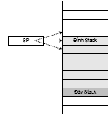
3.4. Tập thanh ghi(6)
Minh họa SP

Slide 62
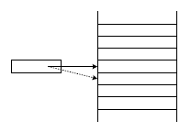
3.4. Tập thanh ghi(7)
Các thanh ghi con trỏ và chỉ số(IR-Index Reg)
  Có thể được dùng như một thanh ghi đa năng 16 bit
  Vi mạch 8088 có tất cả ba thanh ghi con trỏ là (IP, BP, SP) và hai thanh ghi chỉ số (SI, DI)
  IP (instruction pointer)
    Là con trỏ chỉ tới lệnh máy tiếp theo
    Lệnh nằm trong bô nhớ mà địa chỉ đoạn được ghi trong CS
    Địa chỉ của mã k=lệnh này là CS:IP.
IP

Slide 63
3.4. Tập thanh ghi(8)
Các thanh ghi con trỏ và chỉ sô(tiếp)́:
  BP (base pointer):
    Con trỏ cơ sở trỏ về dữ liệu bộ nhớ mà địa chỉ đoạn được ghi trong SS
    Địa chỉ đầy đủ là BX:BP
  SP (stack pointer)
    Là con trỏ ngăn xếp luôn trỏ vào đỉnh ngăn xếp mà địa chỉ đoạn được ghi trong SS. Địa chỉ đầy đủ của dữ liệu là SS:SP.
  SI (source index)
    Là chỉ số nguồn, trỏ vào dữ liệu mà địa chỉ đoạn được ghi trong DS. Địa chỉ đầy đủ của dữ liệu là DS:SI.
  DI (destination index)
    Là chỉ số đích, cũng trỏ vào đoạn dữ liệu mà địa chỉ đoạn ghi trong DS. Địa chỉ đầy đủ của đoạn dữ liệu là DS:SI

Slide 64
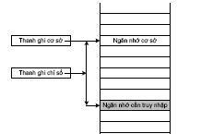
3.4. Tập thanh ghi(8)
Minh họa thanh ghi cơ sở, chỉ số

Slide 65
3.4. Tập thanh ghi(9)
Thanh ghi cờ FR (flag register)
  Là thanh ghi dùng để ghi trạng thái kết quả các phép xử lý trong đơn vị số học và logic ALU hoặc một trạng thái hoạt động của EU
  Dựa vào các cờ này người lập trình có thể đưa ra các lệnh thích hợp tiếp theo cho bộ vi xử lý (các lệnh nhảy có điều kiện)
  Thanh ghi này là một thanh ghi 16 bit trong 8088/8086
    Chỉ có 9 bit trong thanh ghi được định nghĩa và sử dụng

Slide 66
3.4. Tập thanh ghi(10)
Các bit cờ:
  Bit 0: CF (carry flag) cờ nhớ, CF=1 khi có nhớ hoặc mượn từ MSB.
  Bit 2: PF (parity flag) cờ parity, PF phản ảnh tính chẵn (parity) của tổng số bit 1 có trong kết quả. Cở PF =1 khi tổng số bit 1 trong kết quả là chẵn (even parity, parity chẵn).
  Bit 4: AF (auxliary carry flag) cờ nhớ phụ dùng cho các phép tính với mã BCD. AF = 1 khi có nhớ hoặc mượn từ một số BCD thấp (4 bit thấp) sang một số BCD cao (4 bit cao).
  Bit 6: ZF (zero flag) cờ rỗng, ZF = 1 khi kết quả bằng 0.

Slide 67
3.4. Tập thanh ghi(11)
Các bit cờ(tiếp):
  Bit 7: SF (signed flag) cờ dấu, SF = 1 khi kết quả âm.
  Bit 8: TF (trap flag) cờ bẫy, TF = 1 khi vi xử lý ở trong chế độ chạy từng lệnh (chế độ này dùng khi cần tìm lỗi trong một chương trình)
  Bit 9: IF (interrupt enable flag) cờ cho phép ngắt, IF = 1 cho phép các yêu cầu ngắt che được (maskable interrupt) được tác động
  Bit A: DF (direction flag) cờ hướng. DF = 1 khi CPU làm việc với chuỗi ký tự theo thứ tự từ phải sang trái
  Bit B: OF (overflow) cờ tràn, OF =1 khi kết quả vượt ra ngoài giới hạn, xảy ra đối với phép tính có dấu

Slide 68
Tổng Kết
Sơ lược về Cấu trúc máy tính
CPU: Kiến trúc-hoạt động
CPU 8086

